Slide 1
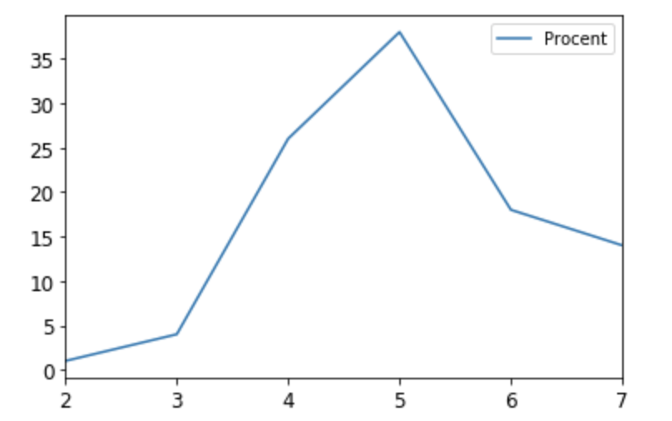
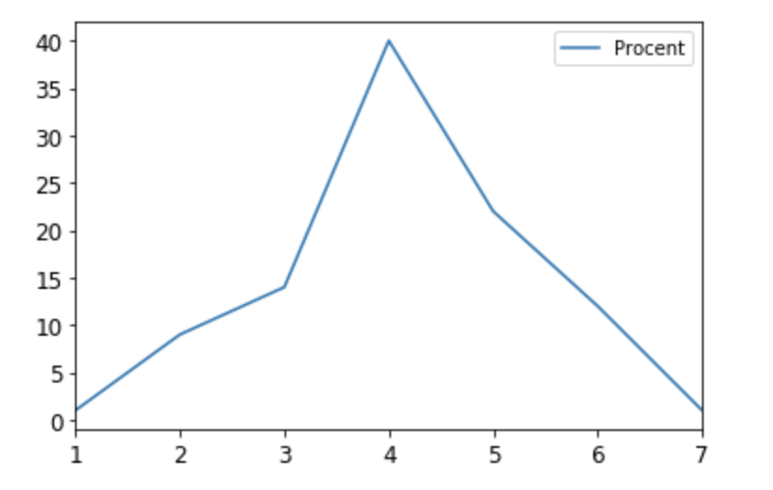
Utvärderad på 80 omgångar
Plockar VNUM 1-3
Plockar VNUM 1-2
Plockar vi de två högsta rankade i varje lopp kommer vi att ha 40% sannolikhet att ha 4 rätt

